Slide 1
Математические методы в задачах финансового мониторинга
3. Нечеткие выводы

Slide 2
Лингвистическая и нечеткая переменная
Целью введения нечеткого множества чаще всего является формализация нечетких понятий и отношений естественного языка (ЕЯ). Данную формализацию можно выполнить, воспользовавшись понятиями нечеткой и лингвистической переменных.
Лингвистическую переменную можно определить как переменную, значениями которой являются не числа, а слова или предложения естественного (или формального) языка.
Поскольку слова в общем менее точны, чем числа, понятие лингвистической переменной дает возможность приближенно описывать явления, которые настолько сложны, что не поддаются описанию в общепринятых количественных терминах.
2

Slide 3
Лингвистическая и нечеткая переменная
Лингвистическая переменная – это обобщение нечёткой переменной. Её значениями являются не числа, а слова или предложения естественного или формального языка.
Переменная «возраст» является:
- обычной, если её значения равны 2, 3, 35, 70.5 и др.;
- лингвистической, если её значения равны «молодой», «очень молодой», «среднего возраста», «пожилой» и др.
3

Slide 4
Лингвистическая и нечеткая переменная
Важный аспект понятия лингвистической переменной состоит в том, что эта переменная более высокого порядка, чем нечеткая переменная, в том смысле, что значениями лингвистической переменной являются нечеткие переменные.
Например, значениями лингвистической переменной
"ВОЗРАСТ" могут быть: "МОЛОДОЙ ", " НЕМОЛОДОЙ ",
"СТАРЫЙ ", ОЧЕНЬ СТАРЫЙ ", " НЕ МОЛОДОЙ И НЕ СТАРЫЙ" и т.п.
Каждое из этих значений является названием нечеткой переменной.
4

Slide 5
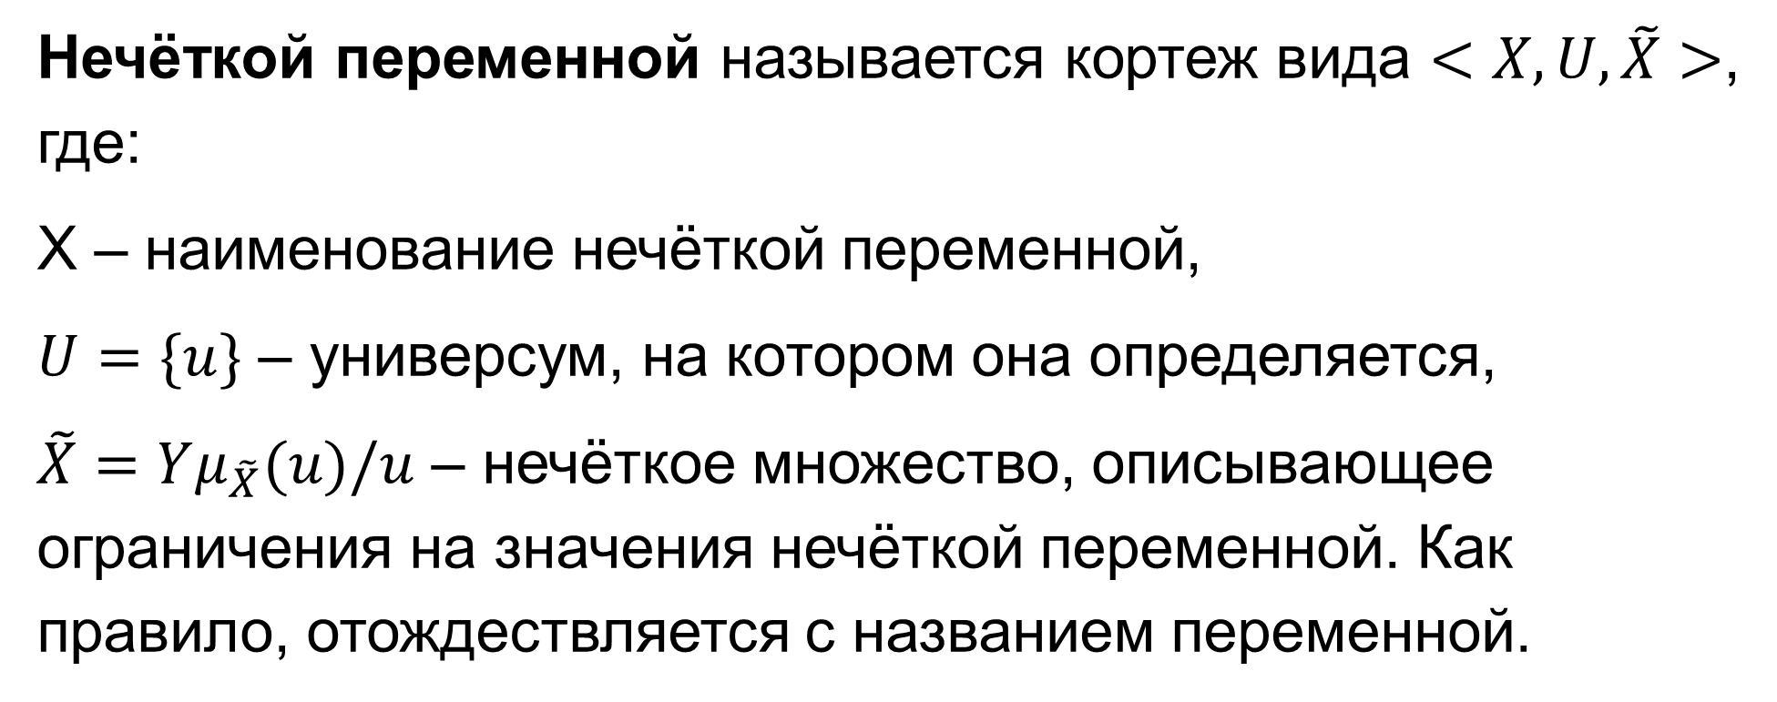
Лингвистическая и нечеткая переменная
Нечёткой переменной называется кортеж вида $<X,U,\tilde{X}>$, где:
Х – наименование нечёткой переменной,
$U=\{u\}$ – универсум, на котором она определяется,
$\tilde{X}=Yμ_{\tilde{X}}(u)/u$ – нечёткое множество, описывающее ограничения на значения нечёткой переменной. Как правило, отождествляется с названием переменной.
5

Slide 6
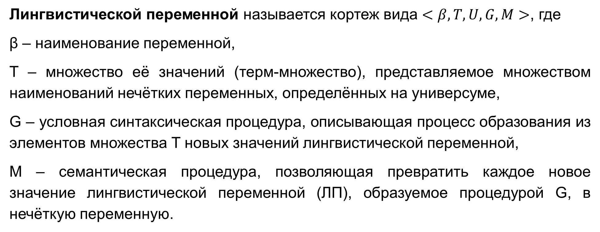
Лингвистическая и нечеткая переменная
Лингвистической переменной называется кортеж вида $<β,T,U,G,M>$, где
β – наименование переменной,
T – множество её значений (терм-множество), представляемое множеством наименований нечётких переменных, определённых на универсуме,
G – условная синтаксическая процедура, описывающая процесс образования из элементов множества T новых значений лингвистической переменной,
M – семантическая процедура, позволяющая превратить каждое новое значение лингвистической переменной (ЛП), образуемое процедурой G, в нечёткую переменную.
6

Slide 7
Лингвистическая и нечеткая переменная
Пример. Пусть определяется толщина выпускаемого изделия. Минимальная и максимальная толщина равны соответственно 10 и 80 мм. Мы оперируем понятиями «Малая толщина», «Средняя толщина» и «Большая толщина».
Формализовать это можно с помощью ЛП:
β – толщина изделия,
T = {«Малая толщина», «Средняя толщина», «Большая толщина»},
U = [10; 80].
7

Slide 8
Лингвистическая и нечеткая переменная
Для образования нового терма мы можем использовать логические связки (И, ИЛИ, НЕ) или модификаторы (лингвистические неопределённости) – «очень», «слегка» и др. Тогда:
М – семантическая процедура задания на U нечётких множеств
А₁ = «Малая толщина», А₂ = «Средняя толщина», А₃ = «Большая толщина», а также нечётких множеств для термов из G(T).
Например, задав множество «Большая толщина» в виде трапециевидной функции принадлежности, множество «Очень большая толщина» может быть получено операцией концентрирования. Множество же «Малая или средняя толщина» будет задано дизъюнкцией двух исходных множеств.
8

Slide 9
Лингвистическая и нечеткая переменная
Пример 2. Пусть β – посадочная скорость самолета, тогда:
Скорость := (скорость, < «малая», «небольшая», «средняя», «высокая» >, [0..300], G, M), где
G – процедура перебора элементов базового терм-множества,
М – процедура экспертного опроса.
9

Slide 10
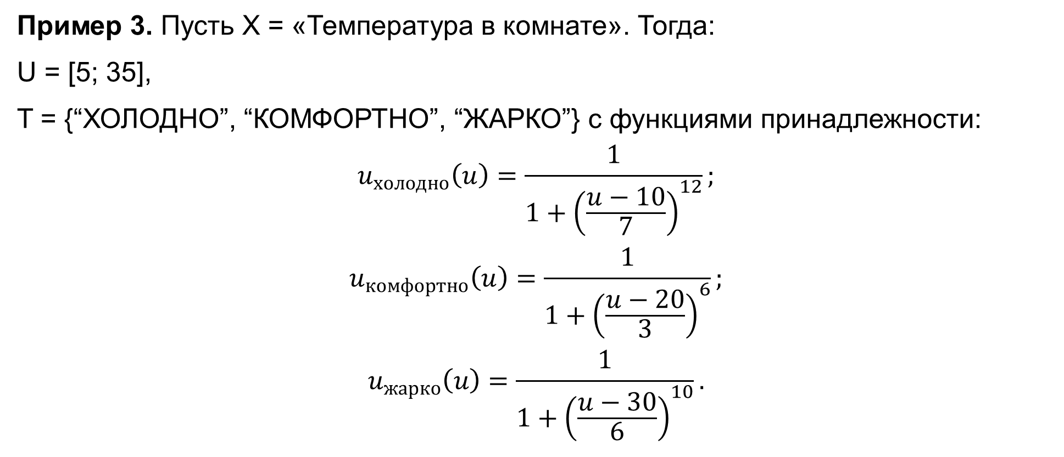
Лингвистическая и нечеткая переменная
Пример 3. Пусть Х = «Температура в комнате». Тогда:
U = [5; 35],
T = {“ХОЛОДНО”, “КОМФОРТНО”, “ЖАРКО”} с функциями принадлежности:
$$u_{холодно}\left(u\right)=\frac{1}{1+{\left(\frac{u−10}{7}\right)}^{12}};$$
$$u_{комфортно}\left(u\right)=\frac{1}{1+{\left(\frac{u−20}{3}\right)}^{6}};$$
$$u_{жарко}\left(u\right)=\frac{1}{1+{\left(\frac{u−30}{6}\right)}^{10}}.$$
10

Slide 11
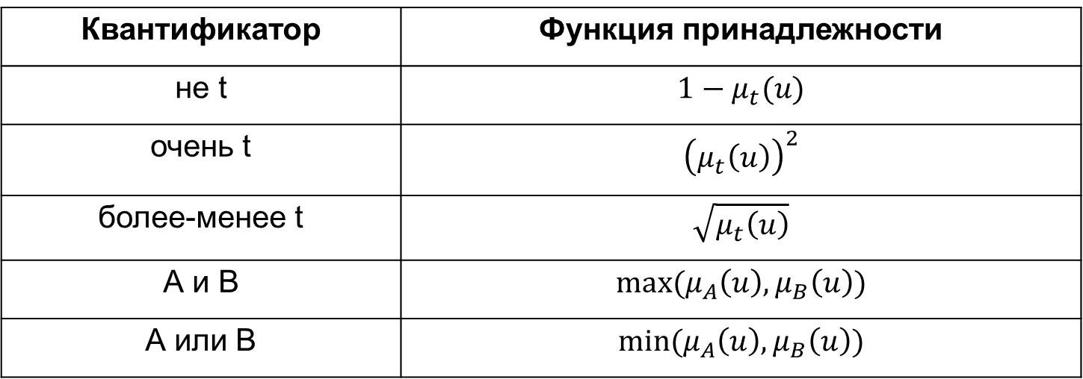
Лингвистическая и нечеткая переменная
Считается, что для семантических процедур М задаются следующие правила:
Квантификатор | Функция принадлежности
не t | $$1−μ_{t}(u)$$
очень t | $${\left(μ_{t}\left(u\right)\right)}^{2}$$
более-менее t | $$\sqrt{μ_{t}\left(u\right)}$$
А и В | $$max⁡(μ_{A}\left(u\right),μ_{B}\left(u\right))$$
А или В | $$min⁡(μ_{A}\left(u\right),μ_{B}\left(u\right))$$
11

Slide 12
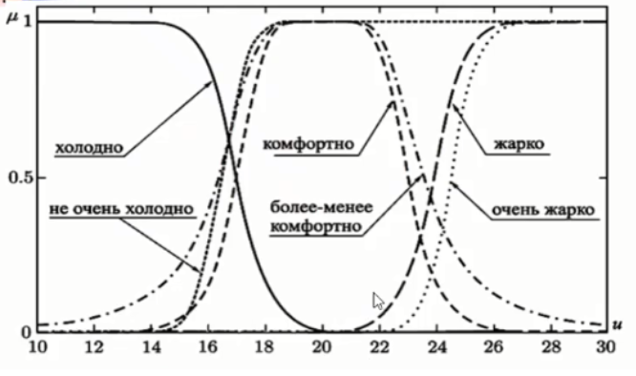
Лингвистическая и нечеткая переменная
12

Slide 13
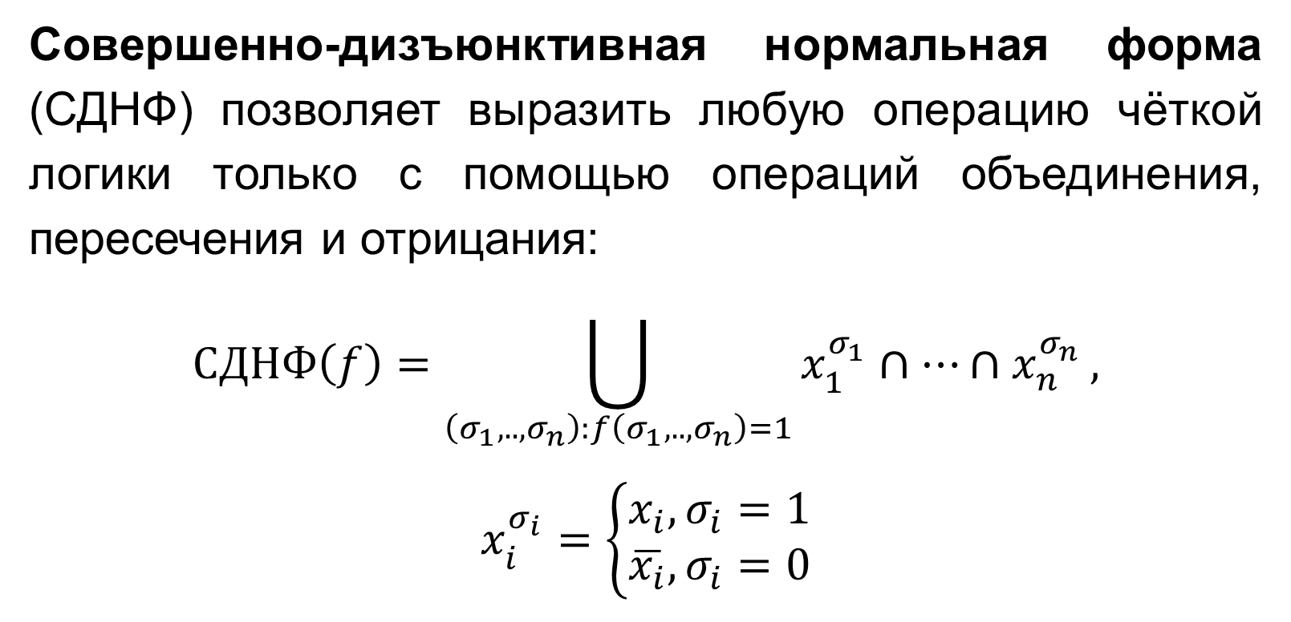
Понятие импликации
(воспоминания из дискретной математики)
Совершенно-дизъюнктивная нормальная форма (СДНФ) позволяет выразить любую операцию чёткой логики только с помощью операций объединения, пересечения и отрицания:
$$СДНФ\left(f\right)=\bigcup_{\left(σ_{1},..,σ_{n}\right):f\left(σ_{1},..,σ_{n}\right)=1}{x_{1}^{σ_{1}}∩…∩x_{n}^{σ_{n}}},$$
$$x_{i}^{σ_{i}}=\left\{\begin{aligned}x_{i},σ_{i}=1 \\ \overline{x_{i}},σ_{i}=0\end{aligned}\right.$$
13

Slide 14
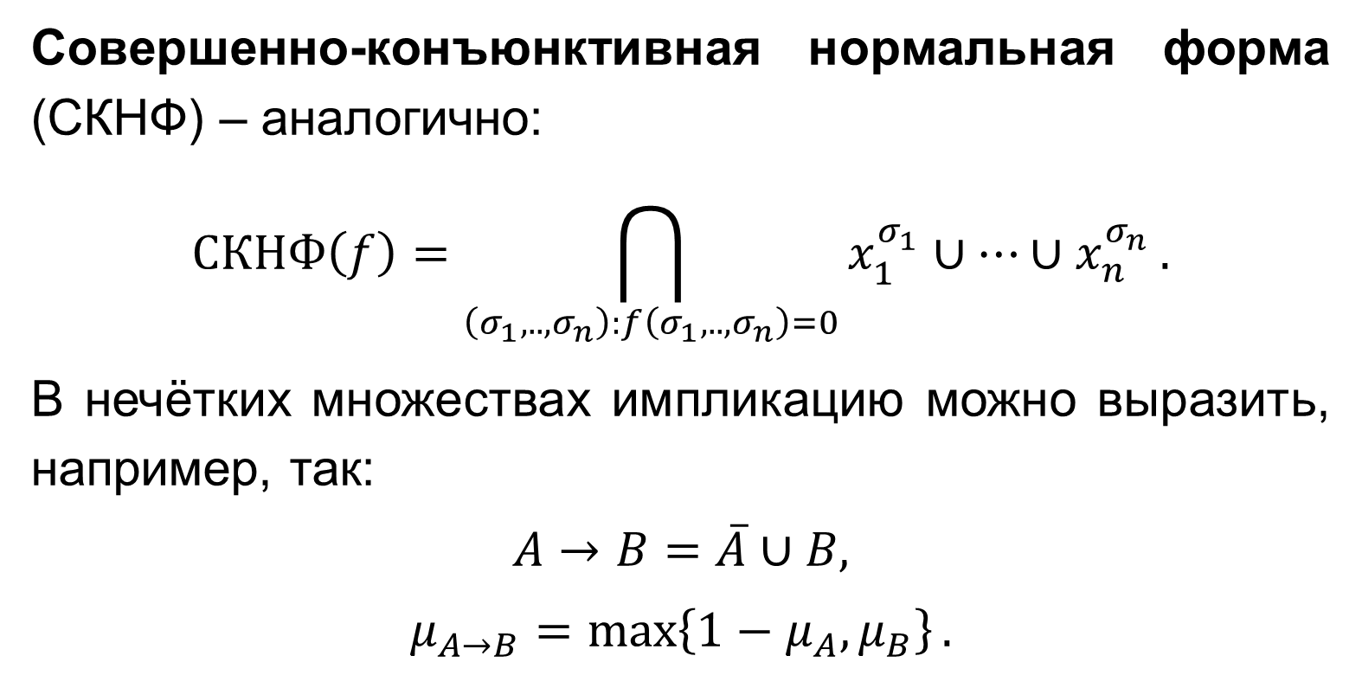
Понятие импликации
(воспоминания из дискретной математики)
Совершенно-конъюнктивная нормальная форма (СКНФ) – аналогично:
$$СКНФ\left(f\right)=\bigcap_{\left(σ_{1},..,σ_{n}\right):f\left(σ_{1},..,σ_{n}\right)=0}{x_{1}^{σ_{1}}∪…∪x_{n}^{σ_{n}}}.$$
В нечётких множествах импликацию можно выразить, например, так:
$$A→B=\overline{A}∪B,$$
$$μ_{A→B}=\max\left\{1−μ_{A},μ_{B}\right\}.$$
14

Slide 15
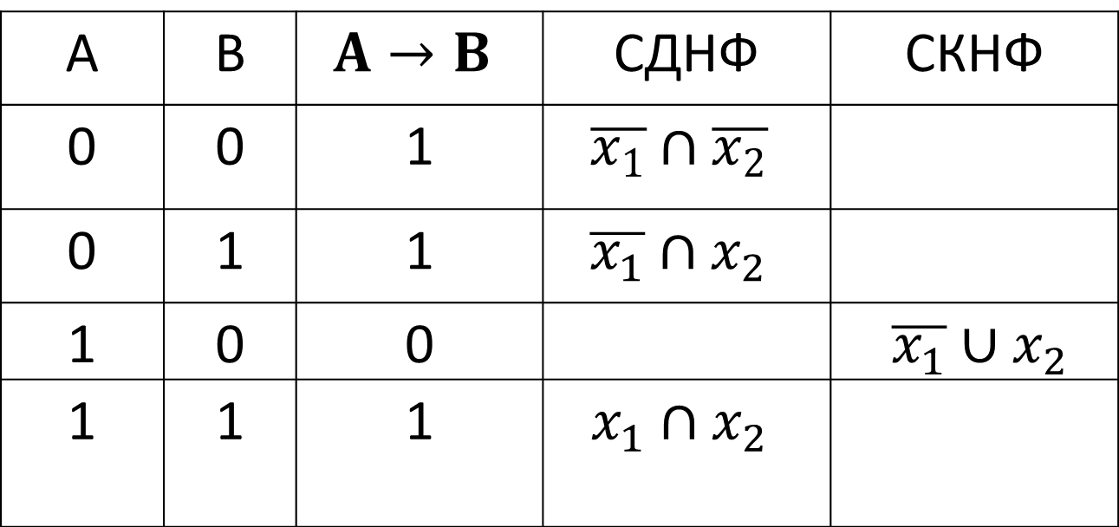
Понятие импликации
(воспоминания из дискретной математики)
В чёткой логике импликация задаётся таблицей значений:
А | В | $$A→B$$ | СДНФ | СКНФ
0 | 0 | 1 | $$\overline{x_{1}}∩\overline{x_{2}}$$
0 | 1 | 1 | $$\overline{x_{1}}∩x_{2}$$
1 | 0 | 0 |  | $\overline{x_{1}}∪x_{2}$
1 | 1 | 1 | $x_{1}∩x_{2}$
15

Slide 16
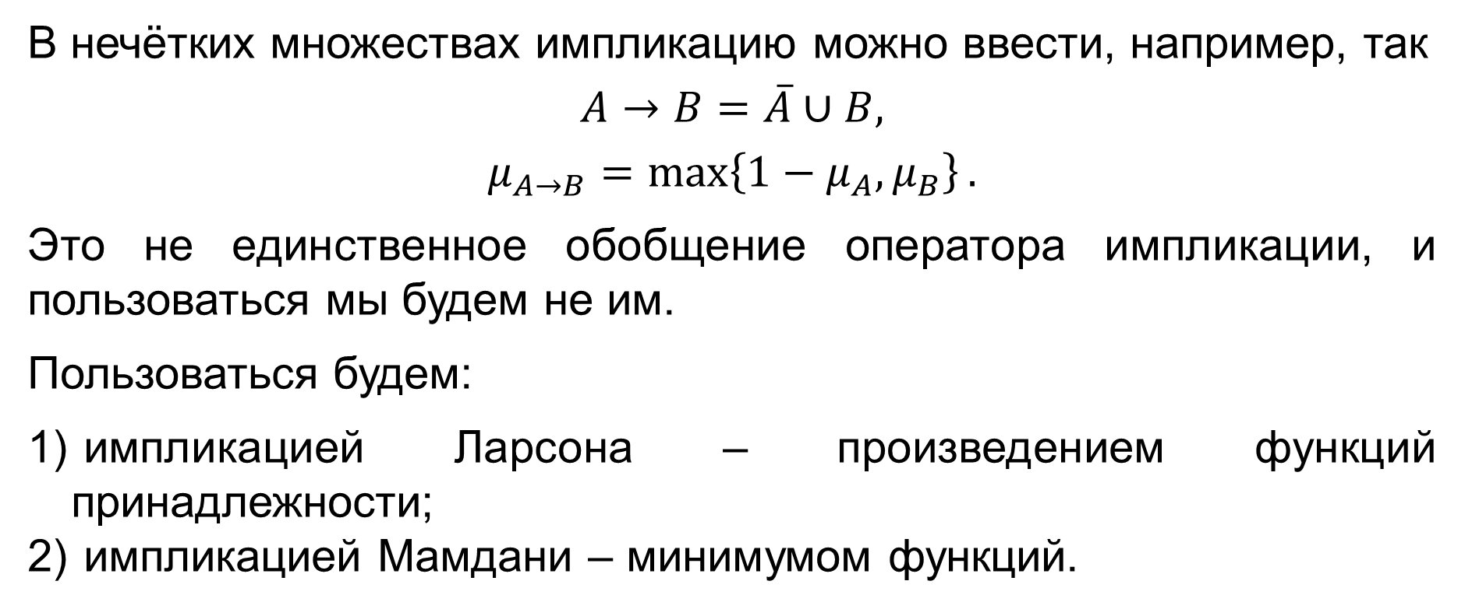
Понятие импликации
В нечётких множествах импликацию можно ввести, например, так
$$A→B=\overline{A}∪B,$$
$$μ_{A→B}=\max\left\{1−μ_{A},μ_{B}\right\}.$$
Это не единственное обобщение оператора импликации, и пользоваться мы будем не им.
Пользоваться будем:
импликацией Ларсона – произведением функций принадлежности;
импликацией Мамдани – минимумом функций.
16

Slide 17
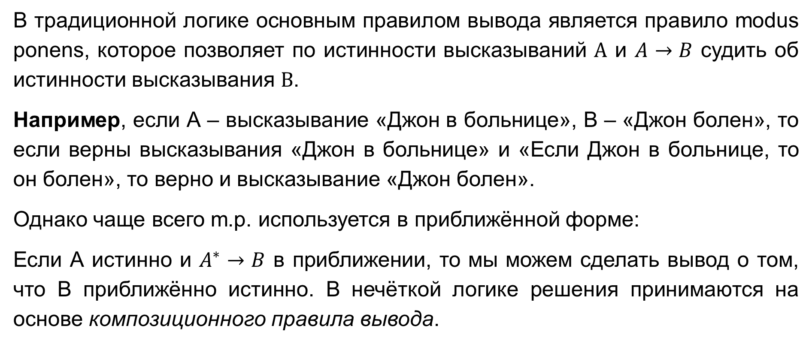
Понятие импликации
В традиционной логике основным правилом вывода является правило modus ponens, которое позволяет по истинности высказываний $А$ и $A→B$ судить об истинности высказывания $В$.
Например, если А – высказывание «Джон в больнице», В – «Джон болен», то если верны высказывания «Джон в больнице» и «Если Джон в больнице, то он болен», то верно и высказывание «Джон болен».
Однако чаще всего m.p. используется в приближённой форме:
Если А истинно и $A^{∗}→B$ в приближении, то мы можем сделать вывод о том, что В приближённо истинно. В нечёткой логике решения принимаются на основе композиционного правила вывода.
17

Slide 18
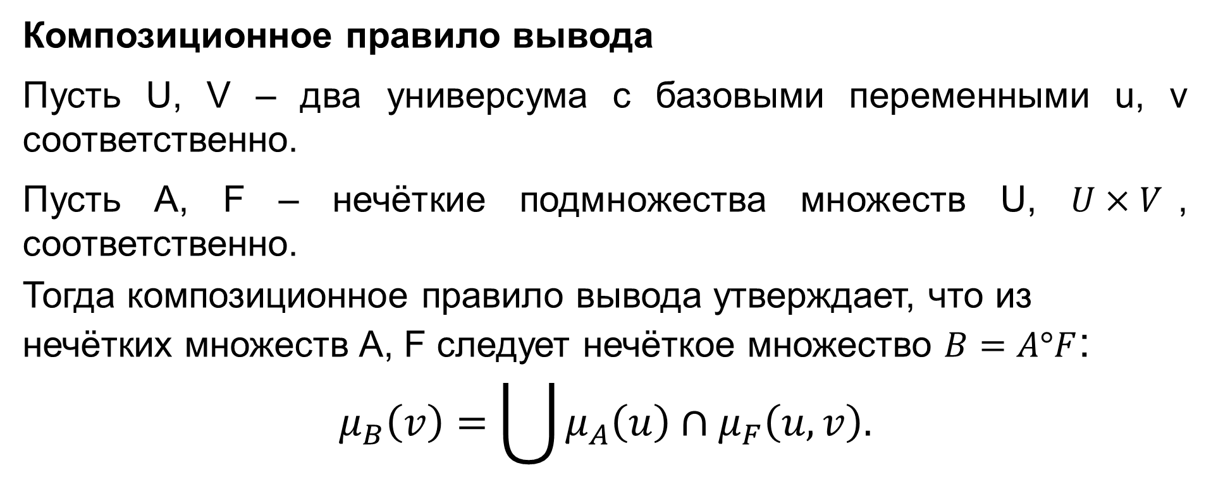
Нечеткие выводы
Композиционное правило вывода
Пусть U, V – два универсума с базовыми переменными u, v соответственно.
Пусть A, F – нечёткие подмножества множеств U, $U×V$, соответственно.
Тогда композиционное правило вывода утверждает, что из нечётких множеств A, F следует нечёткое множество $B=A°F$:
$$μ_{B}\left(v\right)=\bigcup{μ_{A}\left(u\right)∩μ_{F}\left(u,v\right).}$$
*Используется максиминная композиция, т. к. применили импликацию Мамдани, но вообще может использоваться любая композиция.
18

Slide 19
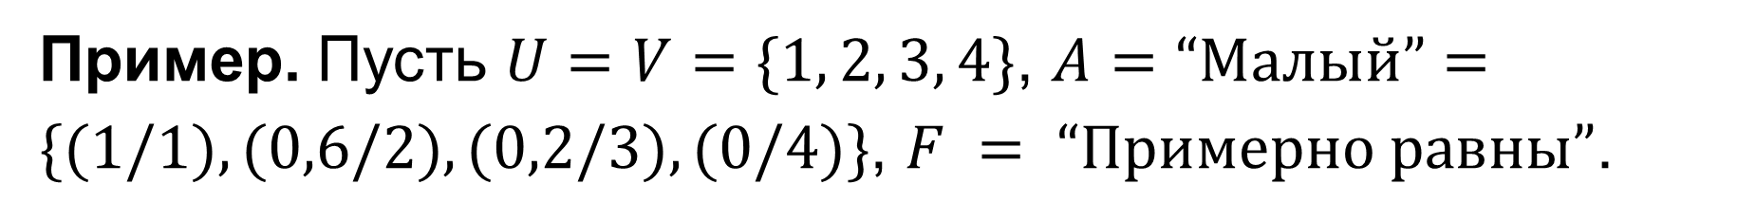
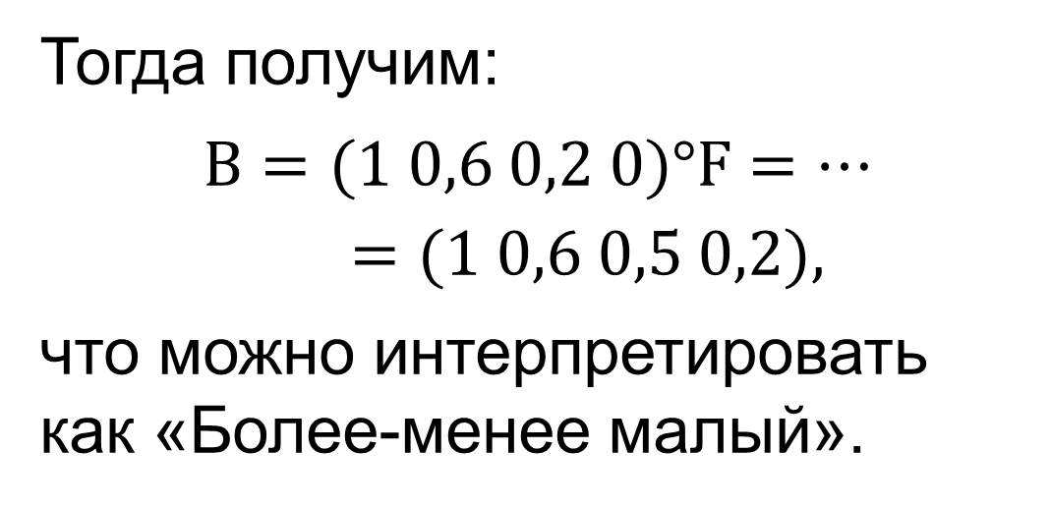
Нечеткие выводы
Пример. Пусть $U=V=\{1, 2, 3, 4\}$, $A=“Малый”=\{(1/1), (0,6/2), (0,2/3), (0/4)\}$, $F = “Примерно равны”$.
F | 1 | 2 | 3 | 4
1 | 1 | 0,5 | 0 | 0
2 | 0,5 | 1 | 0,5 | 0
3 | 0 | 0,5 | 1 | 0,5
4 | 0 | 0 | 0,5 | 1
Тогда получим:
$$B=(1 0,6 0,2 0)°F=…=(1 0,6 0,5 0,2),$$
что можно интерпретировать как «Более-менее малый».
19

Slide 20
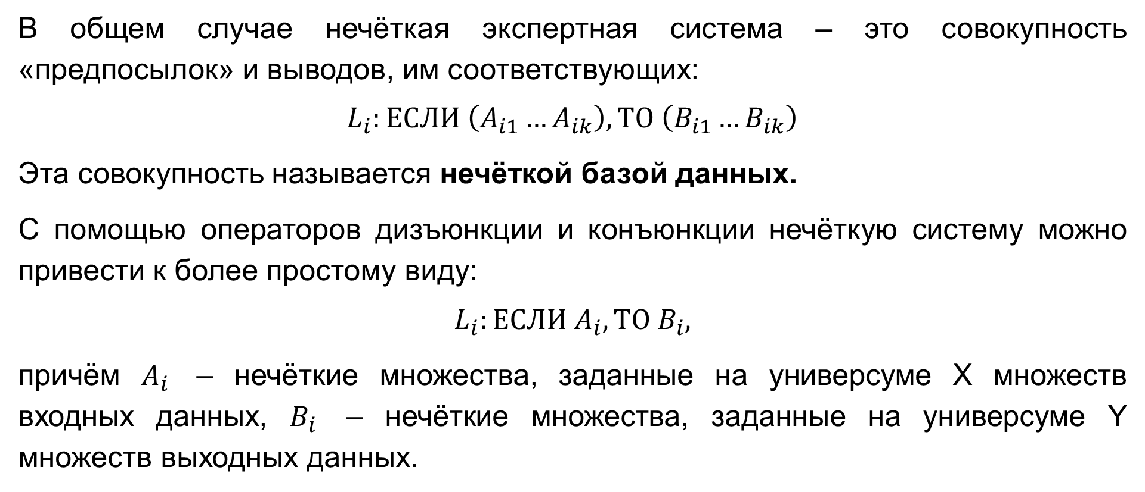
Нечеткие выводы
В общем случае нечёткая экспертная система – это совокупность «предпосылок» и выводов, им соответствующих:
$$L_{i}:ЕСЛИ \left(A_{i1}…A_{ik}\right), ТО \left(B_{i1}…B_{ik}\right)$$
Эта совокупность называется нечёткой базой данных.
С помощью операторов дизъюнкции и конъюнкции нечёткую систему можно привести к более простому виду:
$$L_{i}:ЕСЛИ A_{i}, ТО B_{i},$$
причём $A_{i}$ – нечёткие множества, заданные на универсуме Х множеств входных данных, $B_{i}$ – нечёткие множества, заданные на универсуме Y множеств выходных данных.
20

Slide 21
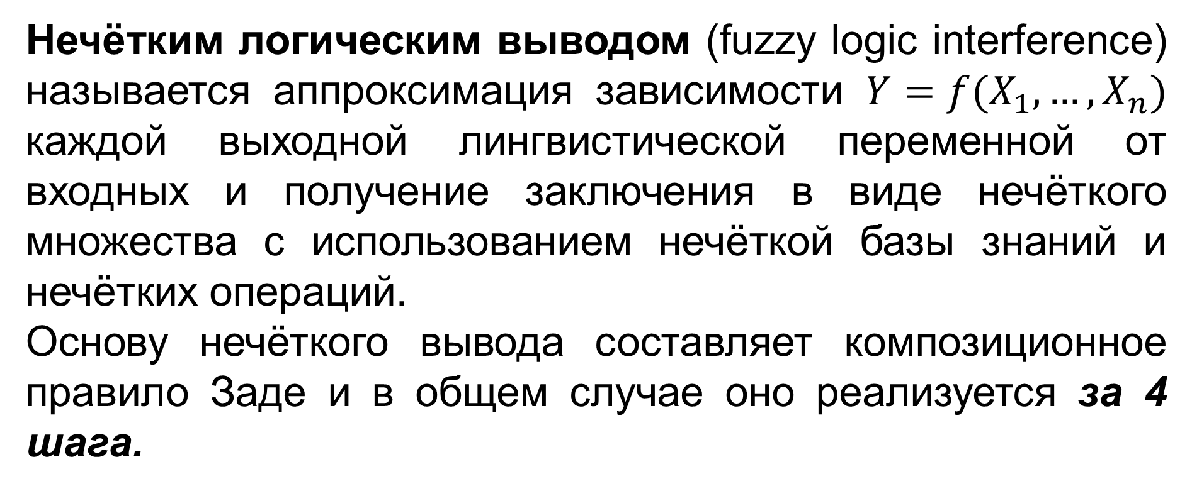
Нечеткие выводы
Нечётким логическим выводом (fuzzy logic interference) называется аппроксимация зависимости $Y=f(X_{1},…,X_{n})$ каждой выходной лингвистической переменной от входных и получение заключения в виде нечёткого множества с использованием нечёткой базы знаний и нечётких операций.
Основу нечёткого вывода составляет композиционное правило Заде и в общем случае оно реализуется за 4 шага.
21

Slide 22
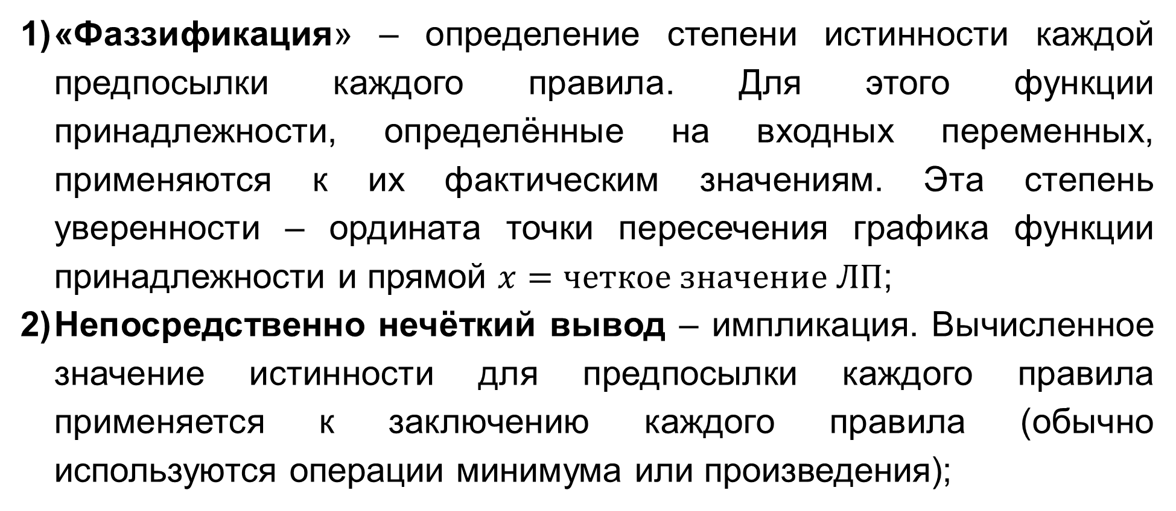
Нечеткие выводы
«Фаззификация» – определение степени истинности каждой предпосылки каждого правила. Для этого функции принадлежности, определённые на входных переменных, применяются к их фактическим значениям. Эта степень уверенности – ордината точки пересечения графика функции принадлежности и прямой $x=четкое значение ЛП$;
Непосредственно нечёткий вывод – импликация. Вычисленное значение истинности для предпосылки каждого правила применяется к заключению каждого правила (обычно используются операции минимума или произведения);
22

Slide 23
Нечеткие выводы
Проведение композиции. Все нечёткие множества, назначенные для каждого терма каждой входной ЛП, объединяются, и формируется единственное нечёткое множество – значение для каждой выходной ЛП. Обычно применяется оператор либо максимума, либо суммы;
«Дефаззификация». Необязательный этап, проводится только если нам нужно преобразовать полученное нечёткое множество к чёткому.
23

Slide 24
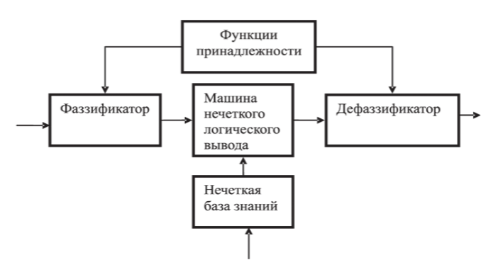
Нечеткие выводы
24

Slide 25
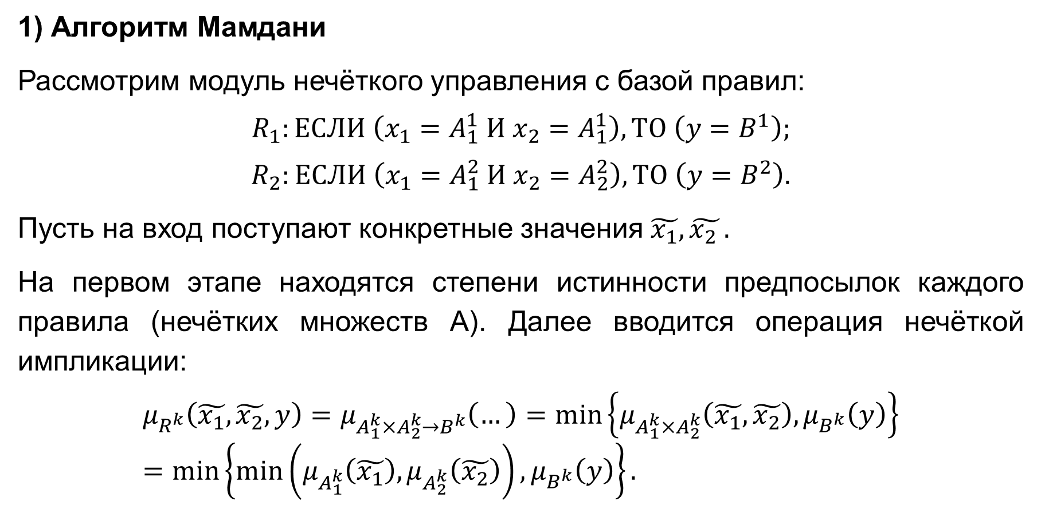
Алгоритмы нечёткого логического вывода
1) Алгоритм Мамдани
Рассмотрим модуль нечёткого управления с базой правил:
$$R_{1}:ЕСЛИ \left(x_{1}=A_{1}^{1} И x_{2}=A_{1}^{1}\right), ТО \left(y=B^{1}\right);$$
$$R_{2}:ЕСЛИ \left(x_{1}=A_{1}^{2} И x_{2}=A_{2}^{2}\right), ТО \left(y=B^{2}\right).$$
Пусть на вход поступают конкретные значения $\tilde{x_{1}}, \tilde{x_{2} }.$
На первом этапе находятся степени истинности предпосылок каждого правила (нечётких множеств А). Далее вводится операция нечёткой импликации:
$$μ_{R^{k}}\left(\tilde{x_{1}},\tilde{x_{2}},y\right)=μ_{A_{1}^{k}×A_{2}^{k}→B^{k}}\left(…\right)=\min\left\{μ_{A_{1}^{k}×A_{2}^{k}}\left(\tilde{x_{1}},\tilde{x_{2}}\right), μ_{B^{k}}\left(y\right)\right\}=\min\left\{\min\left(μ_{A_{1}^{k}}\left(\tilde{x_{1}}\right), μ_{A_{2}^{k}}\left(\tilde{x_{2}}\right)\right), μ_{B^{k}}\left(y\right)\right\}.$$
25

Slide 26
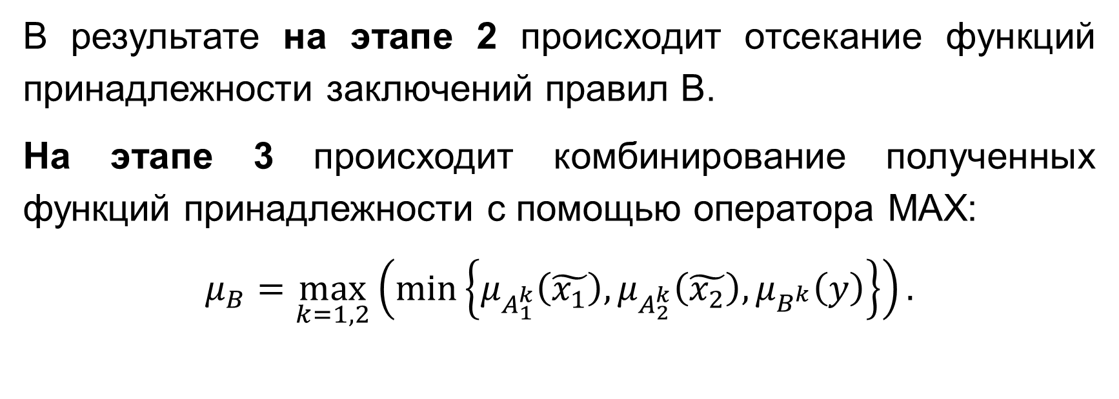
Алгоритмы нечёткого логического вывода
В результате на этапе 2 происходит отсекание функций принадлежности заключений правил В.
На этапе 3 происходит комбинирование полученных функций принадлежности с помощью оператора MAX:
$$μ_{B}=\max_{k=1,2}\left(\min\left\{μ_{A_{1}^{k}}\left(\tilde{x_{1}}\right), {μ_{A_{2}^{k}}\left(\tilde{x_{2}}\right),μ}_{B^{k}}\left(y\right)\right\}\right).$$
26

Slide 27
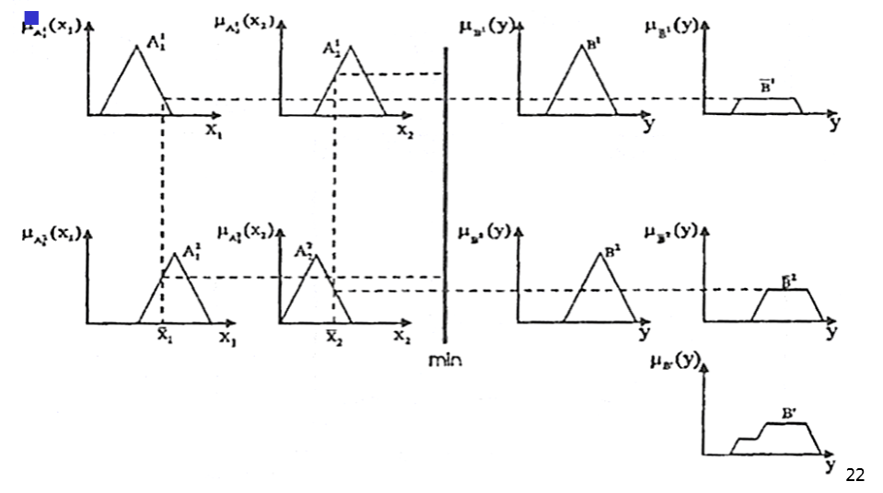
Алгоритмы нечёткого логического вывода
27

Slide 28
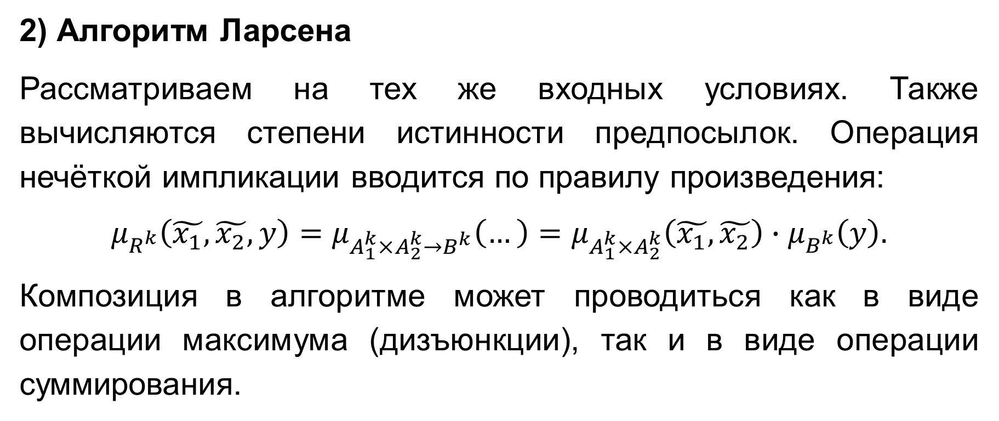
Алгоритмы нечёткого логического вывода
2) Алгоритм Ларсена
Рассматриваем на тех же входных условиях. Также вычисляются степени истинности предпосылок. Операция нечёткой импликации вводится по правилу произведения:
$$μ_{R^{k}}\left(\tilde{x_{1}},\tilde{x_{2}},y\right)=μ_{A_{1}^{k}×A_{2}^{k}→B^{k}}\left(…\right)=μ_{A_{1}^{k}×A_{2}^{k}}\left(\tilde{x_{1}},\tilde{x_{2}}\right)∙μ_{B^{k}}\left(y\right).$$
Композиция в алгоритме может проводиться как в виде операции максимума (дизъюнкции), так и в виде операции суммирования.
28

Slide 29
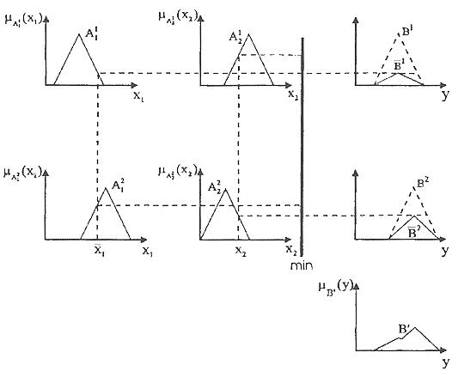
Алгоритмы нечёткого логического вывода
29

Slide 30
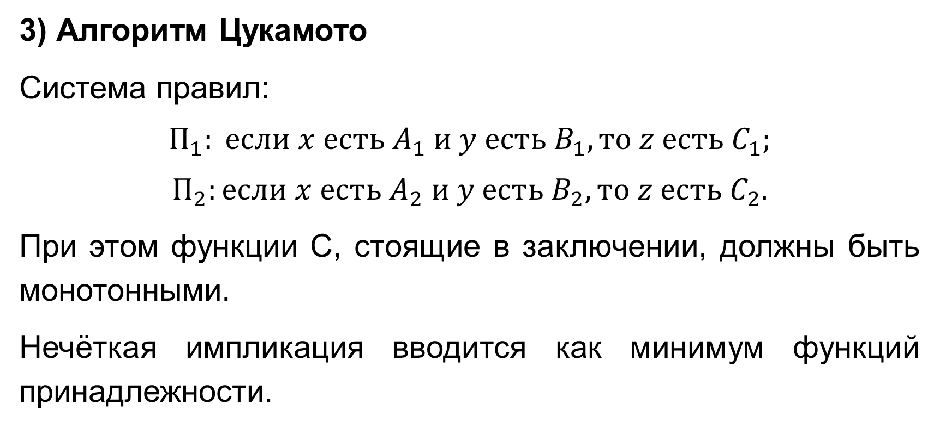
Алгоритмы нечёткого логического вывода
3) Алгоритм Цукамото
Система правил:
$$П_{1}: если x есть A_{1} и y есть B_{1}, то z есть C_{1};$$
$$П_{2}:если x есть A_{2} и y есть B_{2}, то z есть C_{2}.$$
При этом функции С, стоящие в заключении, должны быть монотонными.
Нечёткая импликация вводится как минимум функций принадлежности.
30

Slide 31
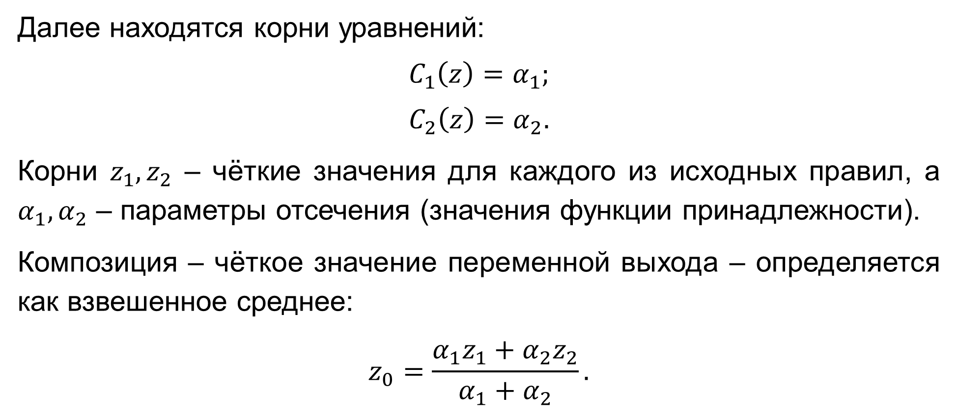
Алгоритмы нечёткого логического вывода
Далее находятся корни уравнений:
$$C_{1}\left(z\right)=α_{1};$$
$$C_{2}\left(z\right)=α_{2}.$$
Корни $z_{1},z_{2}$ – чёткие значения для каждого из исходных правил, а $α_{1},α_{2}$ – параметры отсечения (значения функции принадлежности).
Композиция – чёткое значение переменной выхода – определяется как взвешенное среднее:
$$z_{0}=\frac{α_{1}z_{1}+α_{2}z_{2}}{α_{1}+α_{2}}.$$
31

Slide 32
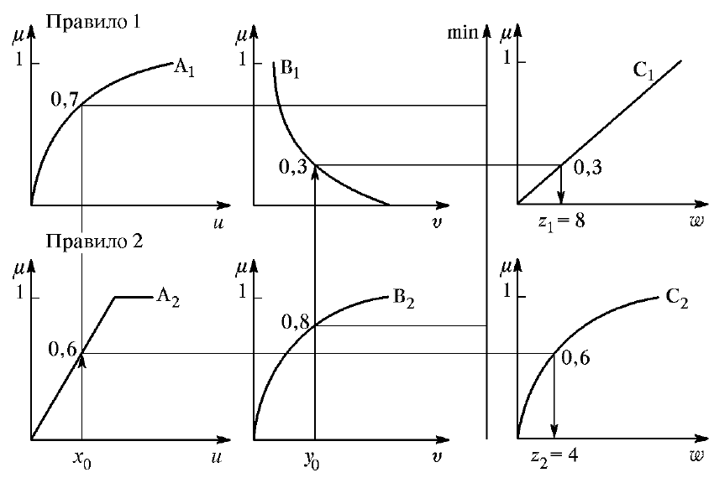
Алгоритмы нечёткого логического вывода
Таким образом, эта система вывода чёткая.
32

Slide 33
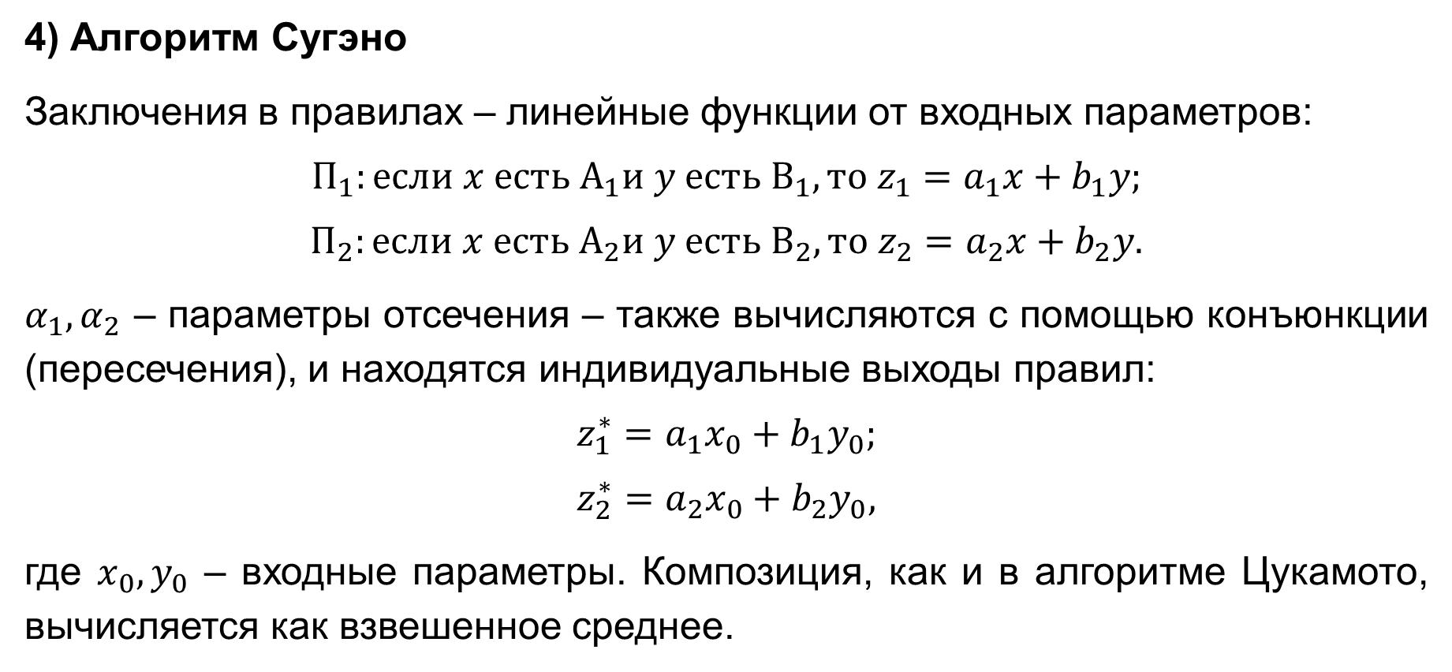
Алгоритмы нечёткого логического вывода
4) Алгоритм Сугэно
Заключения в правилах – линейные функции от входных параметров:
$$П_{1}:если x есть А_{1}и y есть В_{1}, то z_{1}=a_{1}x+b_{1}y;$$
$$П_{2}:если x есть А_{2}и y есть В_{2}, то z_{2}=a_{2}x+b_{2}y.$$
$α_{1},α_{2}$ – параметры отсечения – также вычисляются с помощью конъюнкции (пересечения), и находятся индивидуальные выходы правил:
$$z_{1}^{∗}=a_{1}x_{0}+b_{1}y_{0};$$
$$z_{2}^{∗}=a_{2}x_{0}+b_{2}y_{0},$$
где $x_{0},y_{0}$ – входные параметры. Композиция, как и в алгоритме Цукамото, вычисляется как взвешенное среднее.
33

Slide 34
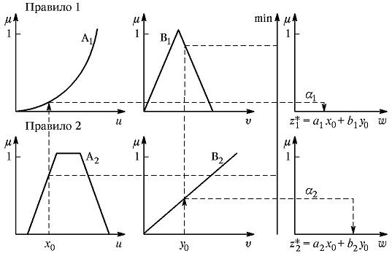
Алгоритмы нечёткого логического вывода
34

Slide 35
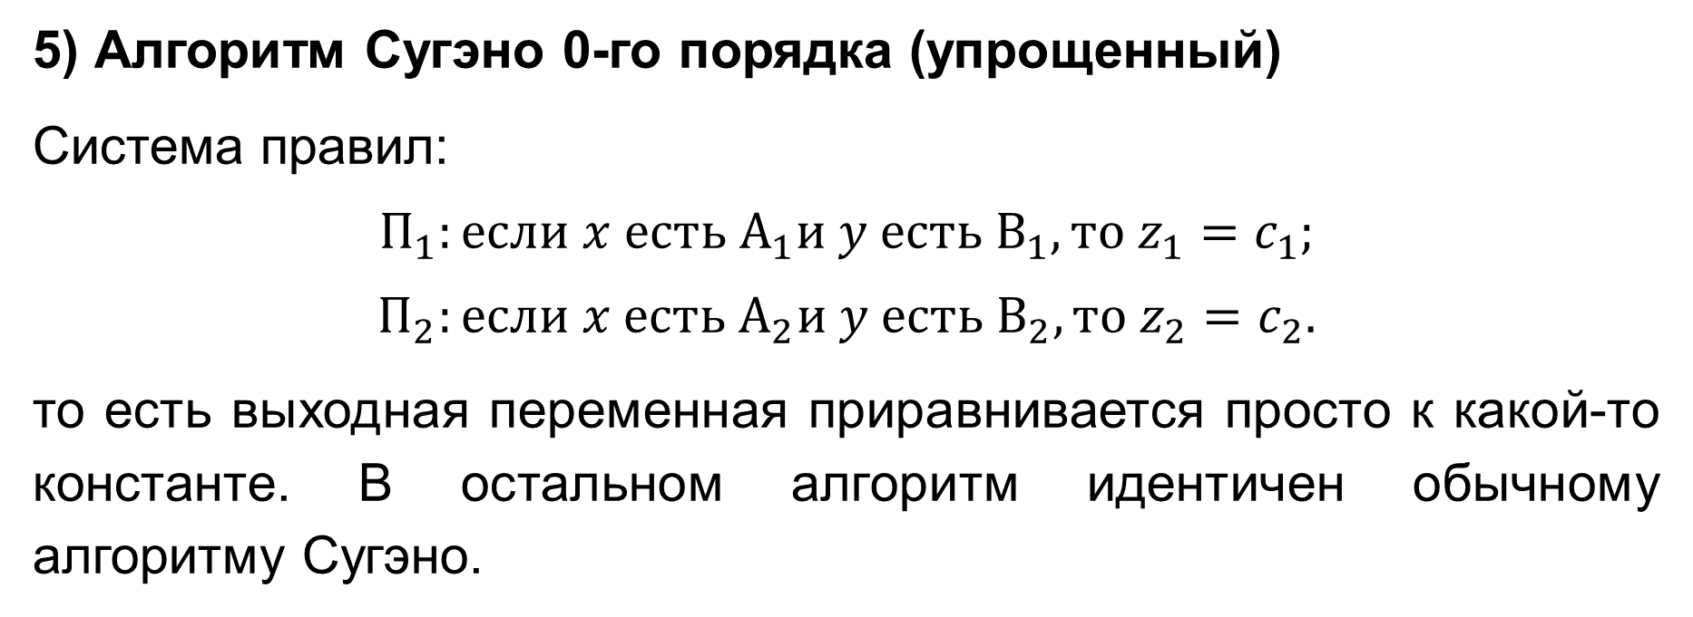
Алгоритмы нечёткого логического вывода
5) Алгоритм Сугэно 0-го порядка (упрощенный)
Система правил:
$$П_{1}:если x есть А_{1}и y есть В_{1}, то z_{1}=c_{1};$$
$$П_{2}:если x есть А_{2}и y есть В_{2}, то z_{2}=c_{2}.$$
то есть выходная переменная приравнивается просто к какой-то константе. В остальном алгоритм идентичен обычному алгоритму Сугэно.
35

Slide 36
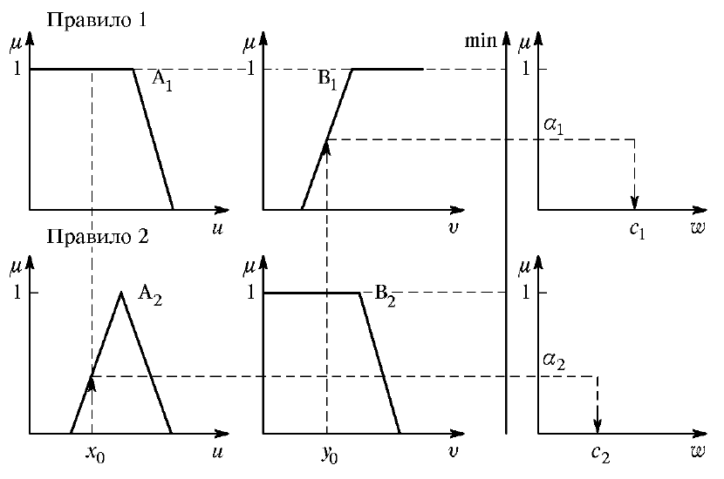
Алгоритмы нечёткого логического вывода
36

